Slide 1
LP 1 : Gravitation.
Présenté par : Raphael Aeschlimann

Slide 2
Etude des mouvements celestes
https://solarsystem.nasa.gov/solar-system/our-solar-system/overview/

Slide 3
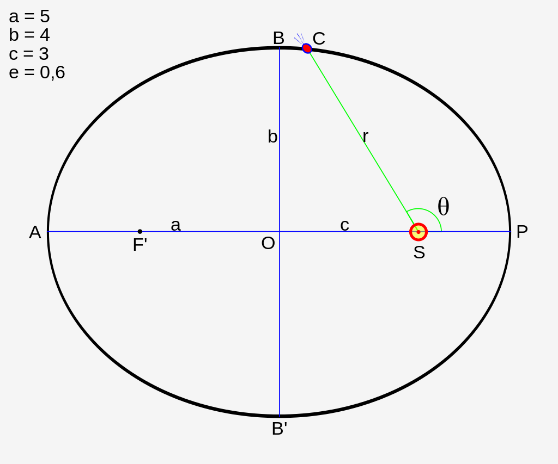
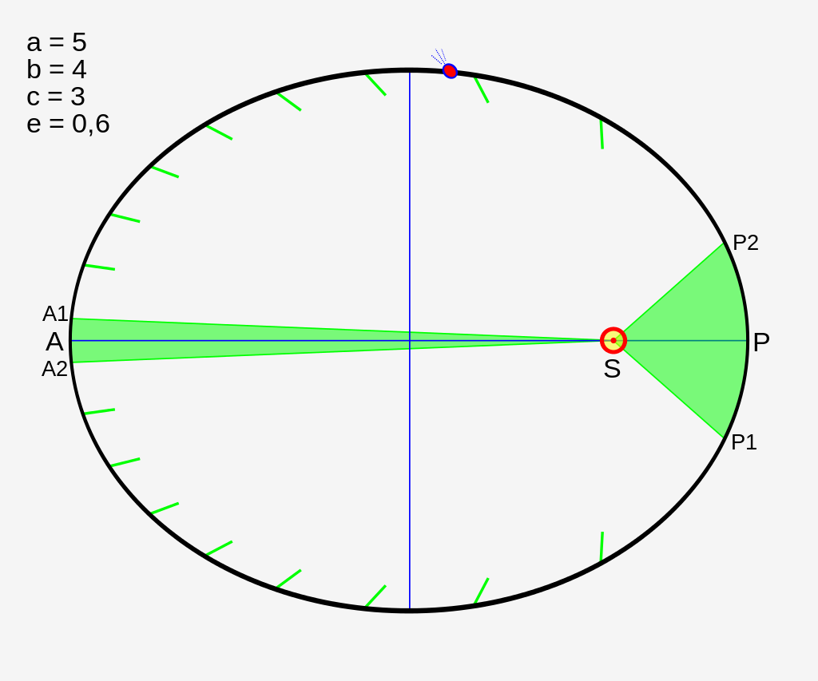
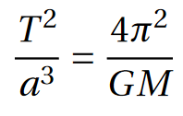
Lois de Kepler
Loi des orbites
Loi des aires
Loi des périodes

